Slide 1
Семья и семейные отношения
Урок 9

Slide 2
План урока:
1. Зачем люди создают семьи.
2. Какие бывают семьи.
3. Если семья не выполняет свои обязан-ности.

Slide 3
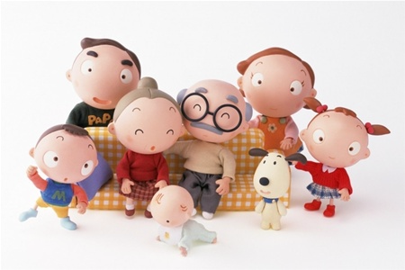
Зачем люди создают семьи.
Семья объединяет людей, которые яв-ляются друг другу кровными родствен-никами.
Члены семьи ведут общее хозяйство, живут в одном доме, имеют общее имущество.
Это главные особенности, отличаю-щие семью от других коллективов.

Slide 4
Но, наверное, главная особенность семьи – чувство любви и привязан-ности, которое объединяет её чле-нов.
Народная мудрость гласит:
«На что и клад, коли в семье лад»,
«Любовь да совет – так и горя нет»,
«Вся семья вместе – так и душа на месте»,
«Семья крепка ладом».

Slide 5
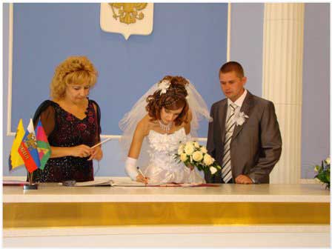
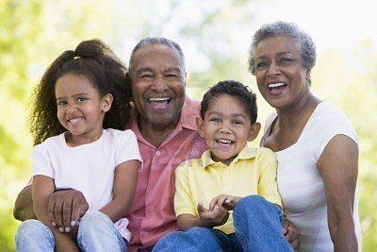
Бывают и другие семьи, когда в семью объеди-няются родственники, например, бабушка и внуки, тёти и их племян-ники, одинокие братья.
Основой такой семьи является желание помогать друг другу, заботиться о слабых родственниках.
Семья образуется тогда, когда мужчи-на и женщина всту-пают в брак.
Основой такой се-мьи является взаим-ное чувство любви, желание жить вмес-те.

Slide 6
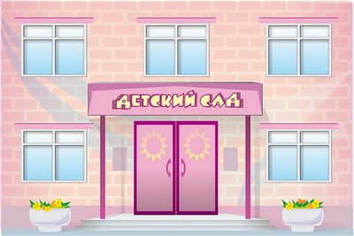
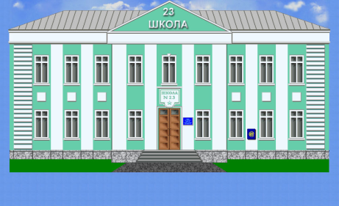
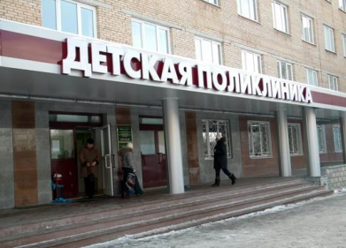
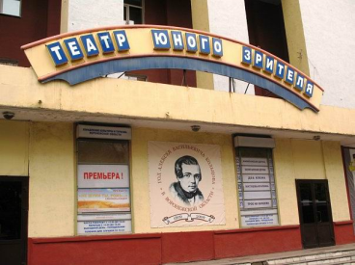
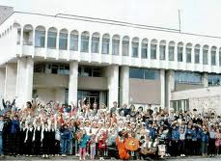
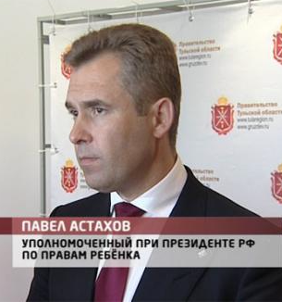
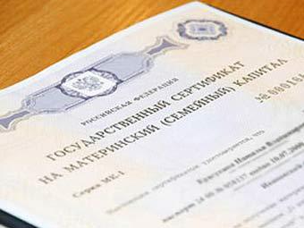
строительство
Ст. 38
Помощь государства семье
законы
Государственная программа «Дети России»

Slide 7
Какие бывают семьи
Семьи, в которых живут родители и их дети, называют двухпоколенными.
Если вместе живут родители, дети, роди-тели родителей (бабушки-дедушки), се-мьи называют трёхпоколенными.
Если в семье отсутствует один из роди-телей называют неполными.

Slide 8
Если семья не выполняет свои обязанности
Встречаются семьи, которые не выполня-ют свои обязанности. Например, дети в них находятся без присмотра.
Тогда вмешивается государство, потому что в Конституции РФ записано, что роди-тели обязаны заботиться о воспитании детей.
За невыполнение государственных зако-нов суд может лишить родителей роди-тельских прав, тогда заботу о ребёнке берёт на себя государство.

Slide 9
Давай повторим главное
Заполни пропуски в тексте:
Семья объединяет людей, которые являются кровными (родители и дети) _________________ или близкими людьми (муж и жена). Члены семьи живут ______________, ведут общее ___________, имеют общее ____________. Они вместе воспитывают ______ и проводят свободное время.
родственниками
в одном доме
хозяйство
имущество
детей

Slide 10
Давай повторим главное
Заполни пропуски в тексте:
Двухпоколенная семья состоит из ________________________________.
Трёхпоколенная семья состоит из
_____________________________________________________________________________.
Семья, в которой по какой-либо при-чине нет одного из родителей назы-вается _____________.
родителей и детей
родителей, детей, родителей родителей (бабушек-дедушек)
неполной

Slide 11
Домашнее задание:
§3, сс. 26-32,
Задания в рабочей тетради:
к §3, №№ 3-5, сс.14-17, остальные задания для желающих.

Slide 12
Несколько слов для учителя:
Курс подготовлен к УМК: Обществознание. 5 класс. Учебник для общеобразовательных учреждений. Под редакцией Л.Н. Боголюбова, Л.Ф. Ивановой. - М.: Просвещение, 2012.
Рабочая тетрадь: Л.Ф.Иванова, Я.В. Хотеенкова. Обществознание. 5 класс. Пособие для учащихся общеобразовательных учреждений. - М.: Просвещение, 2012.
Методическое пособие: Методические рекомендации к учебнику «Обществоведение: гражданин, общество, государство»: 5 кл.: Пособие для учителя/Л.Н. Боголюбов, Н.Ф. Виноградник, Н.И. Городецкая и др.; под ред. Л.Ф. Ивановой. М.: Просвещение, 2003.
При разработке Презентаций использовалась Рабочая тетрадь по обществоведению: 5 класс/ А.С. Митькин.- М.: Экзамен, 2012.
В презентациях использованы иллюстрации из открытого банка иллюстраций Яндекс и Гугл : https://yandex.ru/images/ ; https://www.google.ru/imghp

